Slide 1
KIỂM TRA BÀI CŨ
Môi trường là gì ?
Nối cột A với cột B để có kết quả hợp lí:
A
B
Rừng, núi
Môi trường tự nhiên
Đô thị
Trường học
Làng quê
Môi trường nhân tạo
Sông, biển
Công viên

Slide 2

Hoạt động 1: Các loại tài nguyên và tác dụng của chúng
Hoạt động 2: Trò chơi “ Tôi là ai ? tôi có lợi ích gì ?”

Slide 3

Hoạt động 1: Các loại tài nguyên và tác dụng của chúng
1. Tài nguyên thiên nhiên là gì?
2. Quan sát các tài nguyên thiên nhiên được thể hiện trong mỗi hình ở trang 130, 131 SGK và xác định công dụng của tài nguyên đó. Thư kí ghi lại kết quả vào phiếu học tập.

Slide 4
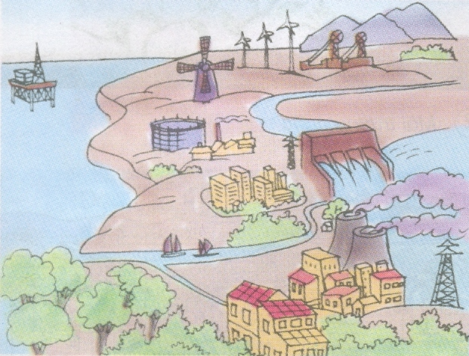
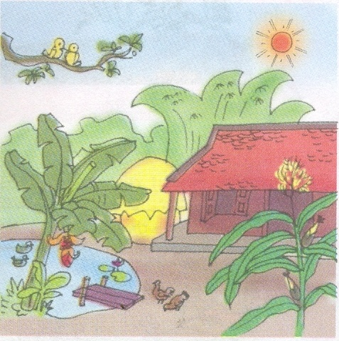
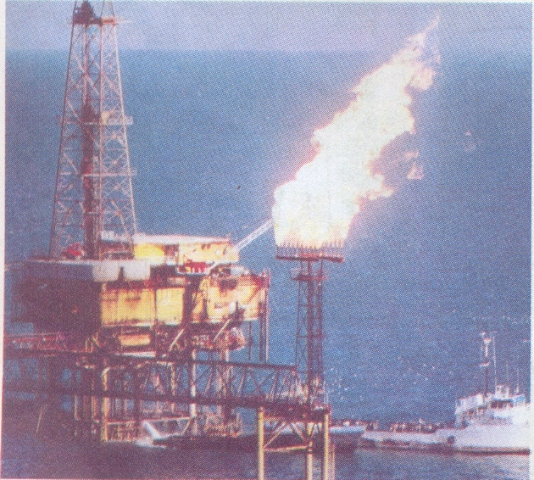
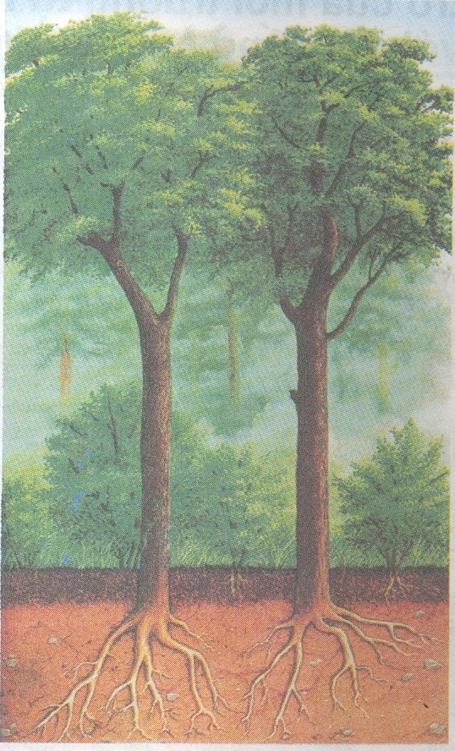
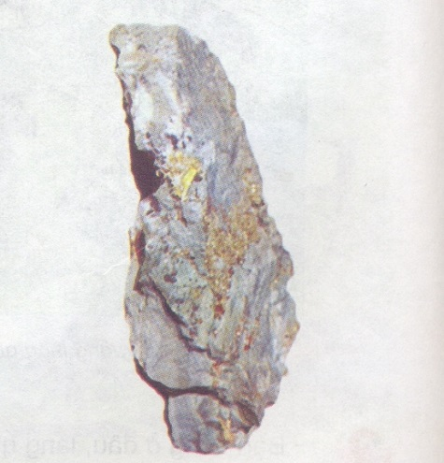
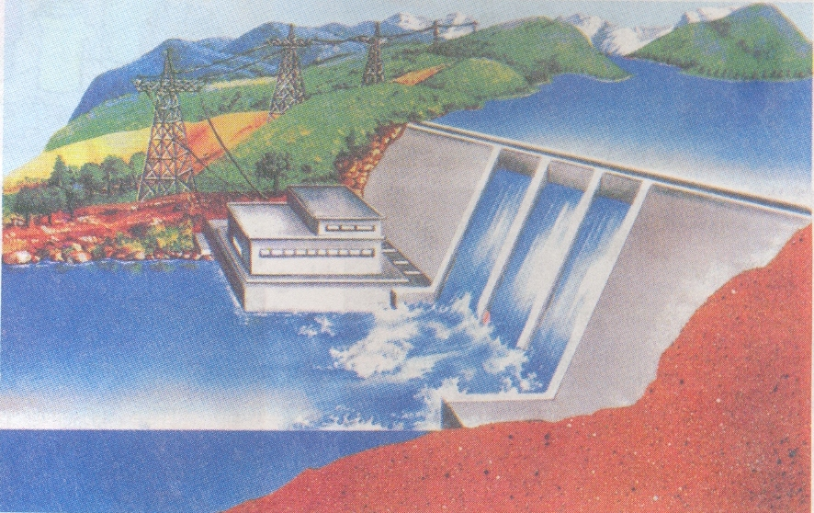
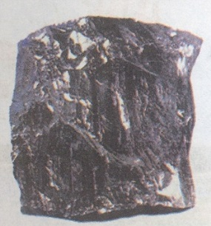

Slide 5
Tài nguyên gió
Tài nguyên nước
Tài nguyên dầu mỏ

Slide 6

Tài nguyên dầu mỏ: Dùng để chế tạo ra xăng, dầu hoả, nhựa đường, nước hoa, thuốc nhuộm, các chất làm ra tơ sợi tổng hợp.

Slide 7

Tài nguyên gió: Năng lượng làm cánh quạt quay, chạy máy phát điện, quay bánh xe nước.

Slide 8
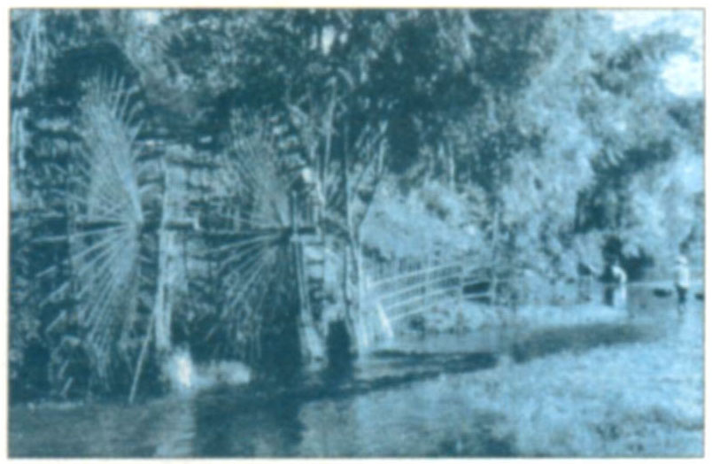
Tài nguyên nước: cung cấp cho hoạt động sống của con người, thực vật, động vật. Năng lượng nước chảy làm chạy máy phát điện, quay bánh xe nước.

Slide 9
Tài nguyên năng lượng mặt trời
Mặt trời cung cấp ánh sáng và nhiệt cho sự sống trên trái đất. Năng lượng mặt trời còn có thể tạo ra điện nhờ các nhà máy.
Thực vật, động vật cung cấp thức ăn cho con người, tạo ra chuỗi thức ăn trong tự nhiên, duy trì sự sống trên trái đất.
Tài nguyên thực vật động vật

Slide 10
Tài nguyên dầu mỏ

Slide 11

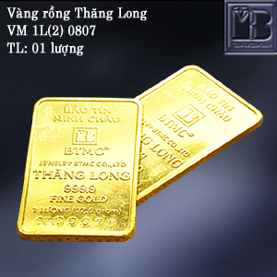
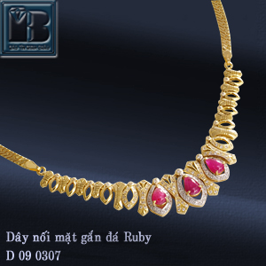
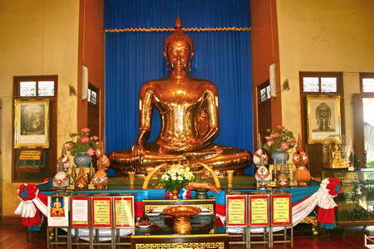

Là nguồn dự trữ cho ngân sách nhà nước, làm đồ trang sức, đúc tượng trong các đền chùa…
Tài nguyên vàng

Slide 12
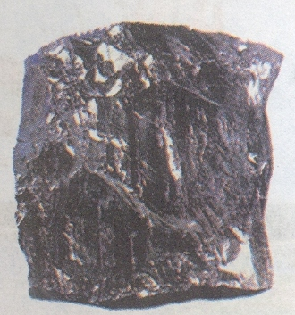
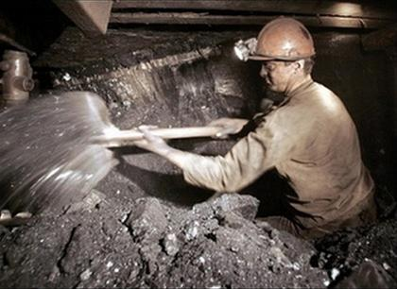
Than đá cung cấp nhiên liệu cho đời sống và sản xuất điện trong các nhà máy nhiệt điện, chế tạo than cốc, khí than, nhựa đường, nước hoa…
Tài nguyên than đá
Làm việc trong mỏ than

Slide 13
Đất là môi trường sống của thực vật, động vật, con người.
Tài nguyên đất

Slide 14
Tài nguyên nước

Slide 15
Tài nguyên thiên nhiên là những của cải có sẵn trong tự nhiên. Con người khai thác, sử dụng chúng cho lợi ích của bản thân và cộng đồng. Tuy nhiên nguồn tài nguyên thiên nhiên trong tự nhiên không phải là vô tận. Do vậy con người phải biết cách khai thác hợp lý để chúng phục vụ cho lợi ích của con người một cách hiệu quả.

Slide 16
Hoạt động 2: Trò chơi “ Tôi là ai? tôi có lợi ích gì ?”
Cách chơi: Lớp chia làm 2 đội.Co sẽ chiếu lần lượt các bức tranh lên màn hình. Hai đội sẽ bốc thăm xem đội nào được chơi trước. Mỗi đội sẽ có 15 giây để phát hiện tài nguyên thiên nhiên có trong hình và lợi ích của nó. Đội nào trả lời đúng sẽ được 1 ngôi sao. Đội nào không trả lời kịp thời gian sẽ mất lượt và nhường quyền trả lời cho đội kia. Sau khi chơi xong đội nào được nhiều sao hơn sẽ dành chiến thắng.

Slide 17
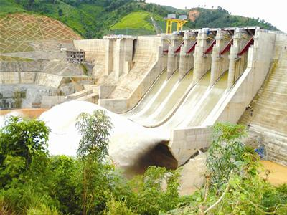
5
21
24
25
3
22
14
17
Tôi là ai? Tôi có lợi ích gì ?
18
12
1
11
13
7
15
19
20
27
10
23
2
30
6
16
26
29
8
9
28
4
Tôi là tài nguyên nước Tôi dùng sức chảy của mình để làm chạy máy phát điện, quay bánh xe nước.Ngoài ra tôi còn là yếu tố không thể thiếu trong hoạt động sống của con người, thực vật, động vật.

Slide 18

4
9
3
22
14
5
17
18
28
10
23
24
12
1
11
13
7
15
19
20
21
27
25
2
30
6
16
26
29
8
Tôi tài nguyên dầu mỏ. Tôi được dùng để chế tạo ra xăng, dầu hoả, nhựa đường, nước hoa, thuốc nhuộm, các chất làm ra tơ sợi tổng hợp.

Slide 19

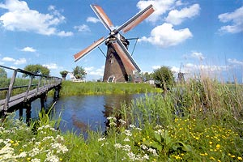
4
9
3
22
14
5
17
18
28
10
23
24
12
1
11
13
7
15
19
20
21
27
Tôi là ai? Tôi có lợi ích gì ?
25
2
30
6
16
26
29
8
Tôi là tài nguyên gió. Năng lượng của tôi làm cánh quạt quay, chạy máy phát điện, quay bánh xe nước.

Slide 20
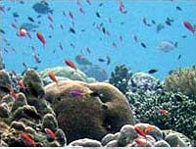
4
9
3
22
14
5
17
18
28
10
23
24
12
1
11
13
7
15
19
20
21
27
Tôi là ai? Tôi có lợi ích gì ?
25
2
30
6
16
26
29
8
Tôi là tài nguyên biển. Trong lòng tôi có rất nhiều dầu mỏ, quặng, và các loại động vật thực vật có giá trị sử dụng rất cao.

Slide 21
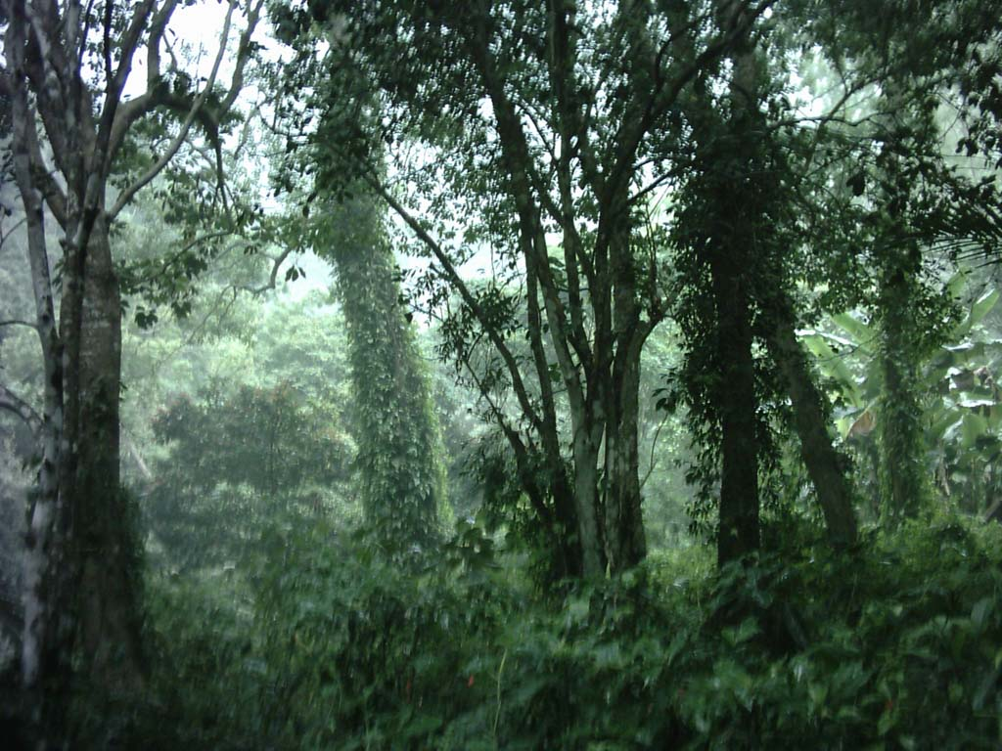

4
9
Tôi là ai? Tôi có lợi ích gì ?
3
22
14
5
17
18
28
10
23
24
12
1
11
13
7
15
19
20
21
27
25
2
30
6
16
26
29
8
Tôi là tài nguyên rừng. Tôi cung cấp gỗ, thuốc quý, động vật…Tôi còn ngăn chặn lũ lụt xói mòn và làm cho không khí trong lành.

Slide 22
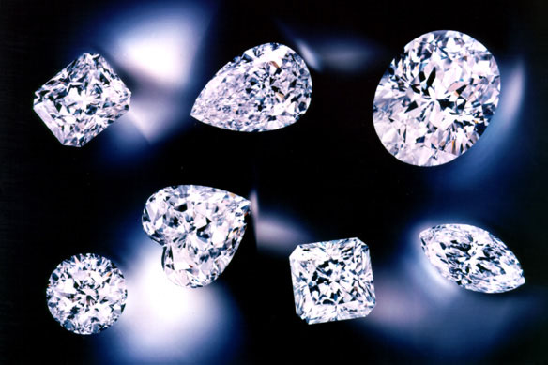
4
9
3
22
14
5
17
18
28
10
23
24
12
1
11
13
7
15
19
20
21
27
25
2
30
6
16
26
Tôi là ai? Tôi có lợi ích gì ?
29
8
Tôi là kim cương. Tôi được dùng làm trang sức, để trang trí...

Slide 23
Ở địa phương em ở có những tài nguyên nào?

